Slide 1
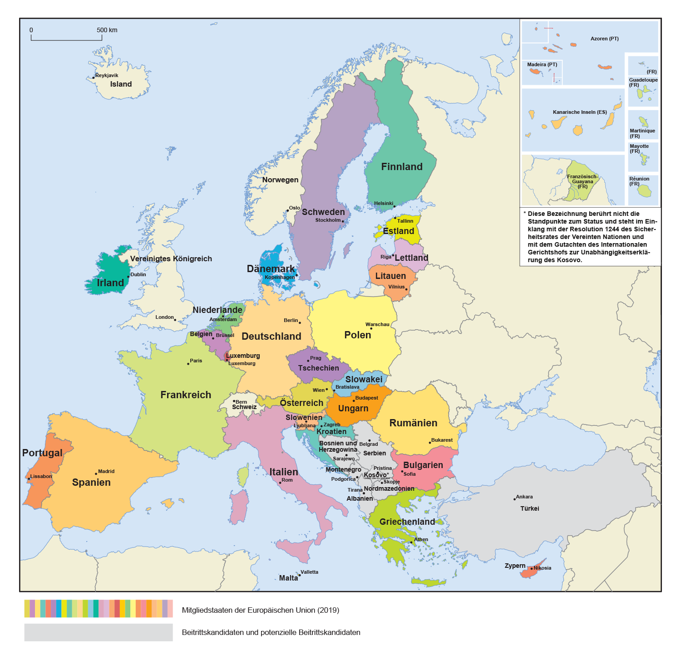
Die Europäische Union: 446 Millionen Bürger – 27 Länder

Slide 2
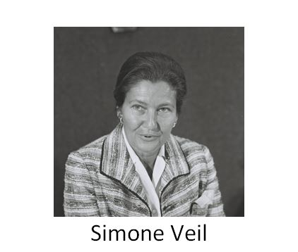
Pioniere der EU - einige der Architekten des europäischen Projekts
Ihr Beitrag zu dauerhaftem Frieden und Wohlstand…
Konrad Adenauer
Alcide De Gasperi
Winston Churchill
Robert Schuman
Jean Monnet

Slide 3
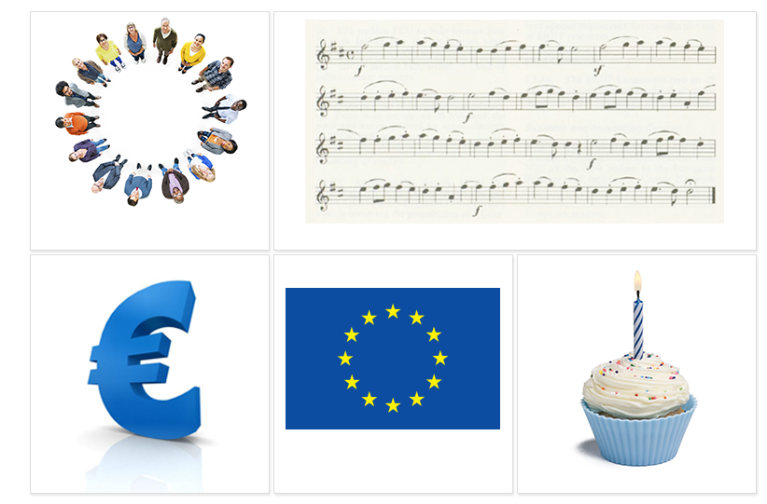
Die Symbole der EU
Das Motto:
In Vielfalt vereint
Die europäische Hymne
Der Euro
Die europäische Flagge
9. Mai - Europatag

Slide 4
24 Amtssprachen
Български
Čeština
dansk
Deutsch
eesti keel
Ελληνικά
English
español
français
Gaeilge
hrvatski
Italiano
latviešu valoda
lietuvių kalba
magyar
Malti
Nederlands
polski
português
Română
slovenčina
slovenščina
suomi
svenska

Slide 5
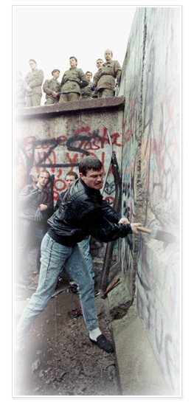
Die große Erweiterung: Vereinigung von Ost und West
1989
Fall der Berliner Mauer – Ende des Kommunismus
Start der EU-Wirtschaftshilfe: Phare-Programm
1992
Festlegung der Kriterien für einen Beitritt zur EU:
• Demokratie und Rechtsstaatlichkeit
• funktionierende Marktwirtschaft
• Fähigkeit, die Rechtsvorschriften der EU umzusetzen
1998
Beginn der offiziellen Erweiterungsverhandlungen
2002
Gipfel von Kopenhagen stimmt großen Erweiterung um 10 neue Mitgliedstaaten zu
2004
Zehn neue EU-Mitgliedstaaten: Estland, Lettland, Litauen, Malta, Polen, Slowakei, Slowenien, Tschechische Republik, Ungarn, Zypern
2007
Bulgarien und Romanien treten der EU bei
2013
Kroatien tritt am 1. Juli bei

Slide 6
Kandidatenländer und potenzielle Kandidatenländer
Land | Bevölkerung (Millionen)
Bosnien und Herzegowina | 3,5
Montenegro | 0,6
Kosovo unter Resolution 1244 des UN-Sicherheitsrates | 1,8
Nordmazedonien | 2,1
Albanien | 2,9
Serbien | 7
Türkei | 79,8

Slide 7
Die Verträge – Grundlage für eine demokratische und rechtsstaatliche Zusammenarbeit
1952
Europäische Gemeinschaft für Kohle und Stahl
1958
Römische Verträge
• Europäischen Wirtschaftsgemeinschaft
• Europäischen Atomgemeinschaft (EURATOM)
1987
Einheitliche Europäische Akte: der Binnenmarkt
1993
Vertrag zur Europäischen Union –
Maastrichter Vertrag
1999
Vertrag von Amsterdam
2003
Vertrag von Nizza
2009
Vertrag von Lissabon

Slide 8
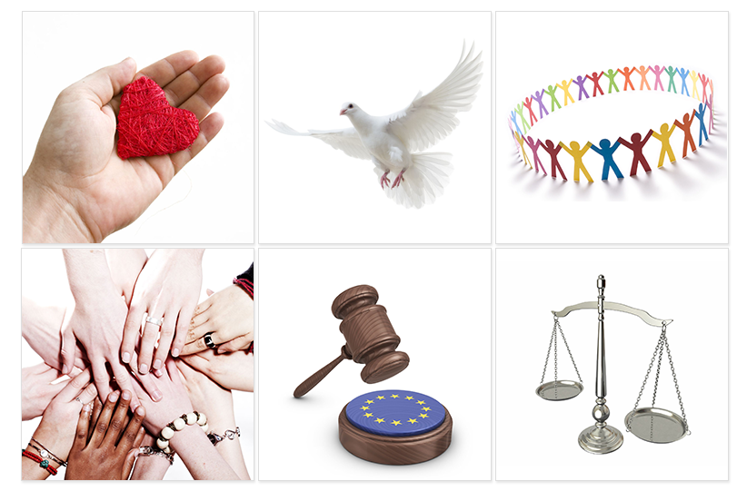
Die EU-Charta der Grundrechte
Verbindlich für alle Aktivitäten der EU
54 Artikel unter 6 Titeln
Würde
Freiheiten
Gleichheit
Solidarität
Bürgerrechte
Justiz

Slide 9
Die Bevölkerung der EU im weltweiten Vergleich
Bevölkerung in Millionen

Slide 10
Wie viele Menschen leben in der EU?
Bevölkerung in Millionen (2019) 446 Millionen insgesamt

Slide 11
Die europäische Wirtschaft: Gemeinsam stärker
2008: Die weltweite Finanzkrise beginnt in den Vereinigten Staaten.
Koordinierte Reaktion der europäischen Spitzenpolitiker:
Bekenntnis zum Euro und Verpflichtung zur Finanzmarktstabiliät
Neue Vorschriften und neue Instrumente zur Krisenbewältigung:
Europäischer Stabilitätsmechanismus: Fond zur Unterstützung von Ländern mit außergewöhnlichen wirtschaftlichen Schwierigkeiten
Neue Vorschriften zur Stabilität von Banken
Bankenunion: EU-weite Bankenaufsicht und Mechanismus zur Schließung insolventer Banken
Bessere wirtschaftliche Steuerung:
Europäisches Semester: Jährliches Verfahren zur Koordinierung öffentlicher Haushalte
Euro-Plus-Pakt, “Fiskalpakt-Vertrag”: gegenseitige Verpflichtung zu soliden öffentlichen Finanzen

Slide 12
Ein Investitionsplan für Europa
Europäischer Fonds für strategische Investitionen
Die Investitionsoffensive für Europa, die im November 2014 beschlossen wurde, sieht die Gewährung öffentlicher Garantien vor, um Anreize für private Investitionen zu bieten.
Der im Rahmen der Investitionsoffensive geschaffene Europäische Fonds für strategische Investitionen hat (bis Oktober 2019) bereits Investitionen im Wert von 439 Milliarden Euro mobilisiert und damit alle Erwartungen übertroffen.
Mithilfe dieser Investitionen wurden 1,1 Millionen Arbeitsplätze geschaffen; bis 2022 sollen es 1,7 Millionen werden.
Über eine Million kleiner und mittlerer Unternehmen soll einen verbesserten Zugang zu Finanzmitteln erhalten. Das Bruttoinlandsprodukt der EU ist dank der Offensive bislang um 0,9 % gestiegen.

Slide 13
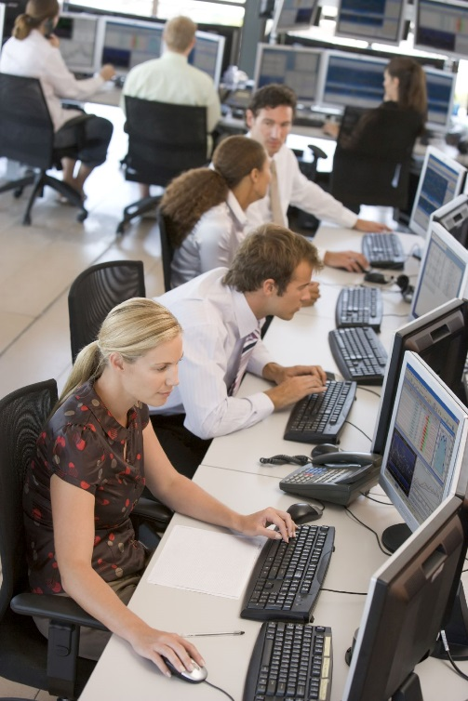
Bankenunion: sichere und zuverlässige Banken
Die Reaktion der EU auf die Finanzkrise:
Regelwerk:
Neue Vorschriften zur Sicherstellung, dass Banken über das notwenige Kapital und eine bessere Risikokontrolle verfügen
Aufsicht:
Die Europäische Zentralbank überwacht +/- 130 der wichtigsten Banken
Nationale Aufsichtsbehörden arbeiten eng zusammen
Abwicklung:
Ein europaweites Einheitliches Aufsichtsgremium kann über die Abwicklung einer insolventen Bank entscheiden.
Dies wird unterstützt durch einen Fonds, in den die Banken selbst einzahlen, wodurch sichergestellt wird, dass die Steuerzahler nicht belangt warden.

Slide 14
Wofür werden die EU-Gelder ausgegeben?

Slide 15
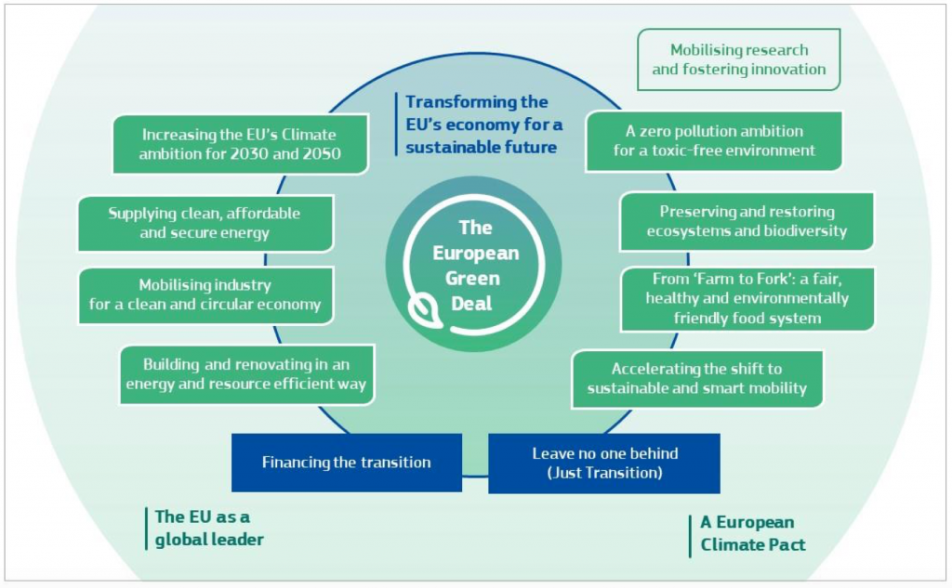
Klimawandel – die ehrgeizigen Ziele der EU
Ambitioniertere Klimaschutzziele der EU für 2030 und 2050
Bis 2050 klimaneutral zu werden, erscheint fast unmöglich und ist doch eine riesige Chance. Um dieses Ziel zu erreichen, hat die Europäische Kommission im Dezember 2019 ihren europäischen Grünen Deal vorgestellt.
Der europäische Grüne Deal ist integraler Bestandteil der Strategie der Kommission zur Umsetzung der Agenda 2030 und der UN-Ziele für nachhaltige Entwicklung.
Bis März 2020 will die Kommission das erste europäische „Klimagesetz“ vorschlagen. Damit wird das Ziel der Klimaneutralität bis 2050 in Rechtsvorschriften verankert.
Die EU hat bereits damit begonnen, ihre Wirtschaft zu modernisieren und umzugestalten, um klimaneutral zu werden. Im Zeitraum 1990 bis 2018 konnte sie die Treibhausgasemissionen um 23 % senken, während ihre Wirtschaft um 61 % wuchs.
Bis zum Sommer 2020 wird die Kommission einen auf Umweltauswirkungen geprüften Plan vorlegen, mit dem die Reduktionsvorgabe der EU für die Treibhausgasemissionen bis 2030 auf verantwortungsvolle Weise auf mindestens 50 % und angestrebte 55 % gegenüber 1990 angehoben werden soll.

Slide 16
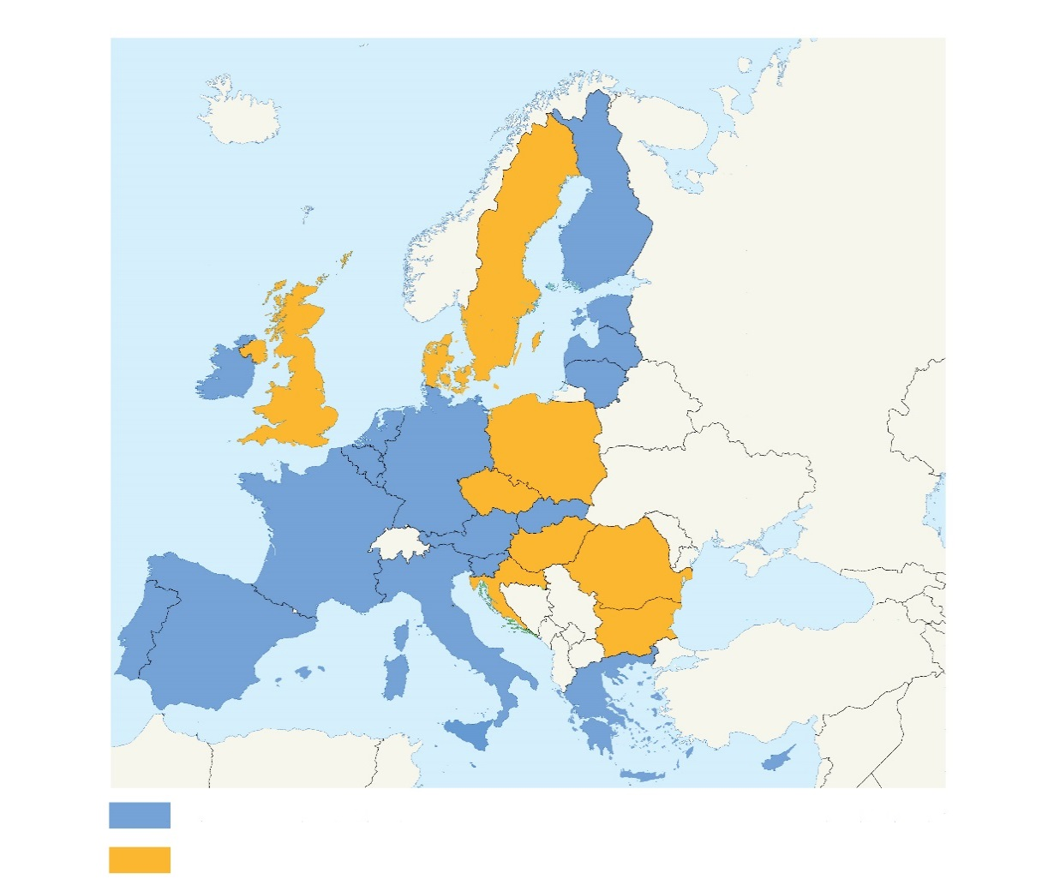
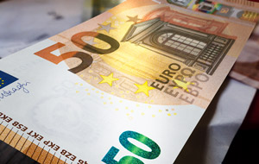
Der Euro – eine einheitliche Währung für Europa
Warum brauchen wir den Euro?
Kein Fluktuationsrisiko und kein Wechselkursrisiko
Größere Auswahl und stabilere Preise für Verbraucher
Engere wirtschaftliche Zusammenarbeit zwischen EU-Ländern
EU-Länder, in denen der Euro verwendet wird
EU-Länder, in denen der Euro nicht verwendet wird
Der Euro wird im gesamten Euroraum verwendet.
Münzen:eine Seite mit nationalem Symbol, eine gemeinsame Seite
Scheine: keine nationale Seite

Slide 17
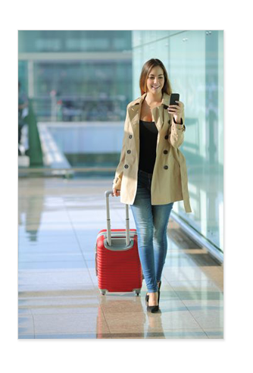
Der Binnenmarkt: Entscheidungsfreiheit
Freizügigkeit in vier Bereichen:
Waren
Dienstleistungen
Personen
Kapital
Der Binnenmarkt hat eine Reihe von Erfolgen möglich gemacht:
Erhebliche Preissenkungen bei vielen Produkten und Dienstleistungen, auch bei Flugtickets und Telefonanrufen
Eine größere Auswahl für die Verbraucher
Millionen neuer Jobs
Zahlreiche Möglichkeiten für Unternehmer

Slide 18
„Connecting Europe“: Digitaler Binnenmarkt
Seit Mai 2015 hat die Europäische Kommission die meisten der Vorschläge vorgelegt, die sie in ihrer Strategie für einen digitalen Binnenmarkt angekündigt hatte. Im Überblick:
Die Roaminggebühren wurden im Juni 2017 abgeschafft. Seitdem können wir unsere Mobiltelefone innerhalb der EU zu den gleichen Tarifen nutzen wie daheim.
Zum Schutz personenbezogener Daten traten am 25. Mai 2018 strengere EU-Vorschriften in Kraft.
Im Rahmen der WiFi4EU-Initiative wird die EU-weite Einrichtung kostenloser öffentlicher WLAN-Hotspots in unseren Gemeinden gefördert.
Neue Maßnahmen zum Schutz von Menschen und Unternehmen gegen Cyberangriffe
Seit 2018 können Online-Abonnements für Filme und Fernsehprogramme, E-Books, Videospiele und Musikdienste aufgrund neuer Vorschriften EU-weit genutzt werden.
2018 wurde beschlossen, 1 Mrd. EUR in den Aufbau einer europäischen Supercomputer-Infrastruktur von Weltrang zu investieren.

Slide 19
Soziales Europa
Europa bietet weltweit die höchsten sozialen Standards und liegt in puncto Lebensqualität und Wohlergehen der Menschen weit vorne. Grundlagen hierfür sind:
Die Europäische Sozialcharta, die grundlegende soziale und wirtschaftliche Rechte garantiert. Sie garantiert ein breites Spektrum alltäglicher Menschenrechte in den Bereichen Beschäftigung, Wohnen, Gesundheit, Bildung, Sozialschutz und soziale Sicherheit.
Der Europäische Sozialfonds ist Europas wichtigstes Instrument zur Förderung der Beschäftigung – er verhilft Menschen zu besseren Arbeitsplätzen und gewährleistet fairere Beschäftigungsmöglichkeiten für alle EU-Bürgerinnen und -Bürger. Jährliche Investitionen in Höhe von 10 Mrd. EUR verbessern die Berufsaussichten für Millionen Europäer, insbesondere für schwer Vermittelbare.
Im Rahmen der Europäischen Beschäftigungsstrategie sollen EU-weit mehr und bessere Arbeitsplätze geschaffen werden.
Die Jugendgarantie ist die Verpflichtung aller Mitgliedstaaten, dafür zu sorgen, dass alle jungen Menschen unter 25 innerhalb von vier Monaten, nachdem sie arbeitslos geworden sind oder ihre Ausbildung abgeschlossen haben, ein qualitativ hochwertiges Angebot für
eine Beschäftigung
eine Weiterbildungsmaßnahme
einen Ausbildungsplatz oder
ein Praktikum
erhalten.

Slide 20
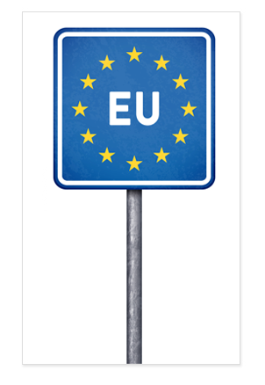
Freizügigkeit
Schengen
Keine polizeilichen oder zollamtlichen Kontrollen an den Grenzen zwischen den meisten EU-Ländern sowie Norwegen, Liechtenstein, der Schweiz und Island.
Verstärkte Kontrollen an den EU-Außengrenzen
Bessere Zusammenarbeit zwischen den Polizeibehörden in den verschiedenen EU-Ländern
Bei Reisen innerhalb der EU können Sie Waren für den persönlichen Gebrauch kaufen und einführen

Slide 21
Zum Lernen ins Ausland
Erasmus+
Jedes Jahr gehen über 400.000 junge Menschen ins Ausland, um mit Hilfe von Erasmus+, dem EU-Programm für Aus- und Weiterbildung, Jugend und Sport, in einem anderen europäischen Land zu studieren oder sich auszubilden.
Darüber hinaus unterstützt Erasmus+ das Europäische Solidaritätskorps und den Europäischen Freiwilligendienst.

Slide 22
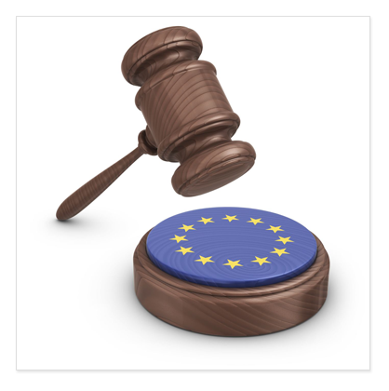
Raum der Freiheit, der Sicherheit und des Rechts
Charta der Grundrechte
Gemeinsame Terrorismusbekämpfung
Länderübergreifende Zusammenarbeit von Polizei und Strafverfolgungsbehörden
Abstimmung der Asyl- und Einwanderungspolitik
Zusammenarbeit in Zivilsachen

Slide 23
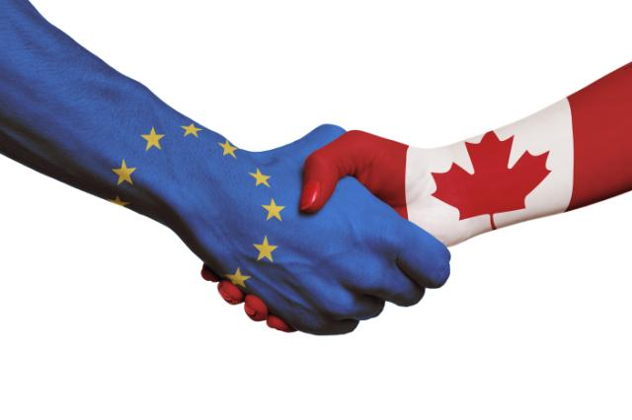
Die EU: Garant für Frieden und Wohlstand
Gemeinsame Außen- und Sicherheitspolitik
Die EU führt ambitionierte Handelsgespräche und verfolgt eine ausgewogene und moderne Handelspolitik, um die Globalisierung zu meistern.
Entwicklungshilfe und humanitäre Hilfe
Katastrophenschutzverfahren: staatliche Hilfe, die unmittelbar nach einer Katastrophe geleistet wird
rescEU, ein neues System zur Erhöhung der Katastrophenabwehrkapazitäten
Neue Handelsabkommen mit:
Kanada (2017)
Japan (2018)
und viele mehr ...

Slide 24
Die EU: Engere Zusammenarbeit in Sicherheits- und Verteidigungsfragen
Eckpfeiler der EU-Außen- und Sicherheitspolitik sind:
Wahrung von Frieden und Sicherheit in der Welt
Entwicklungszusammenarbeit
Menschenrechte und Rechtsstaatlichkeit
Handeln in humanitären Notsituationen und bei Klimakatastrophen
International nutzt die EU ihre diplomatischen, politischen, wirtschaftlichen, sicherheitspolitischen und humanitären Mittel, um friedliche Lösungen für Konflikte herbeizuführen. Dies gilt insbesondere für Libyen, Syrien und die Ukraine.
Im Dezember 2017 einigten sich 25 Mitgliedstaaten auf eine Ständige Strukturierte Zusammenarbeit, d.h. einen rechtlich verbindlichen Rahmen für eine engere Zusammenarbeit in Sicherheits- und Verteidigungsfragen.
2017 wurde ein Europäischer Verteidigungsfonds gegründet. Er dient der Zusammenarbeit in der Forschung und bei der Entwicklung gemeinsamer industrieller Verteidigungsprodukte und -technologien. Bis 2020 werden aus dem Fonds 90 Mio. EUR in die Forschung und 500 Mio. EUR in die Entwicklung investiert.
Im April 2019 billigte das Europäische Parlament Pläne, den Fonds im nächsten langfristigen EU-Haushalt (2021-2027) mit rund 13 Mrd. EUR auszustatten und daraus gemeinsame Forschungsprojekte vorrangig über Finanzhilfen zu finanzieren.

Slide 25
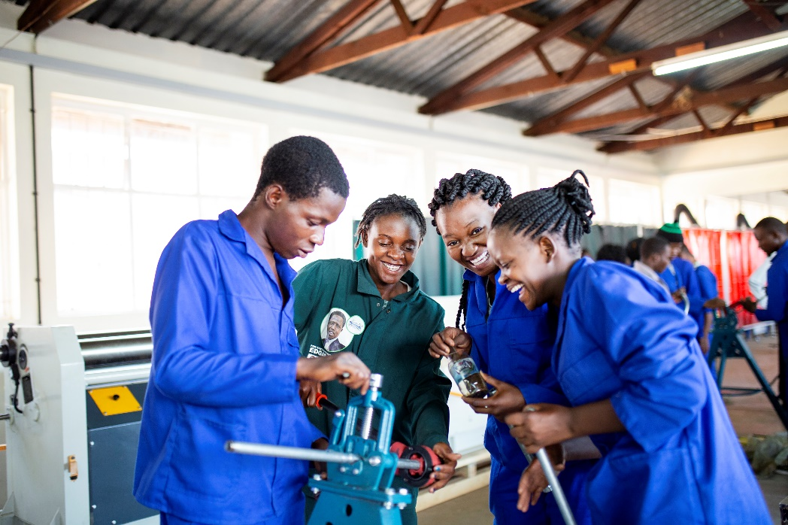
Die EU ist der weltweit größte Geber von Entwicklungshilfe
Sie unterstützt die Entwicklungsländer in Form von Hilfen und Zusammenarbeit beim Aufbau wirtschaftlicher und gesellschaftlicher Stabilität.
2018 waren die EU und ihre Mitgliedstaaten nach wie vor die weltweit führenden Geber öffentlicher Entwicklungshilfe. Ihr Beitrag lag bei über 74,4 Mrd. EUR.
Die im September 2018 geschmiedete Allianz Afrika-Europa für nachhaltige Investitionen soll die Partnerschaft der EU mit Afrika auf eine höhere Stufe bringen. Vorrangig sollen in Afrika mehr Arbeitsplätze entstehen.
Entsprechend wird in Bildung, Fertigkeiten, Handel und strategische Wirtschaftszweige investiert.

Slide 26
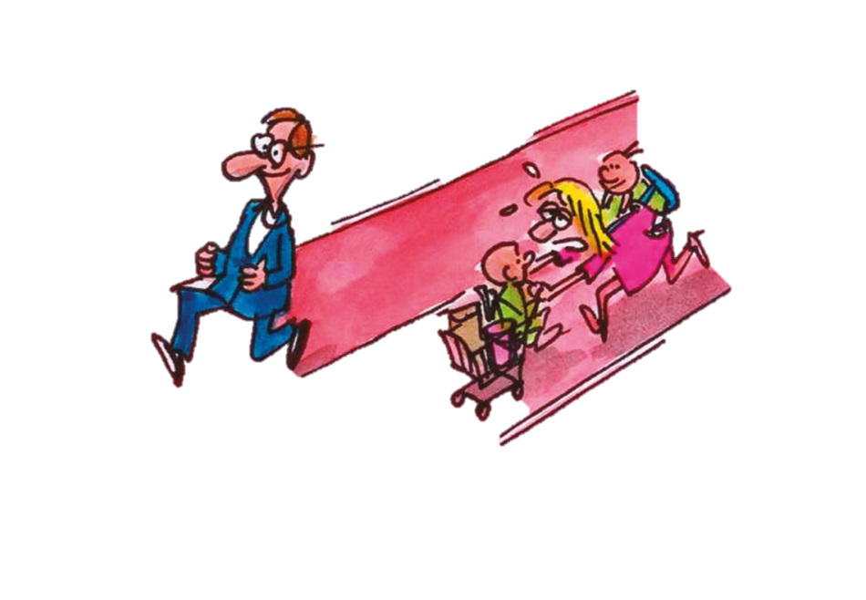
Gleichstellung der Geschlechter
Die Gleichstellung von Mann und Frau ist ein Grundwert der EU.
Die EU will Frauen den angestrebten Beruf ermöglichen, ihnen die gleiche Entlohnung wie Männern bieten und sie dabei unterstützen, Berufsleben und andere Lebensbereiche besser miteinander in Einklang zu bringen:
Beschäftigung: 2017 stieg der Anteil erwerbstätiger Frauen in der EU auf 66,6 %. Dem stehen fast 80 % bei den Männern gegenüber.
Gleicher Lohn für gleiche Arbeit: Frauen verdienen in der EU durchschnittlich 16 % weniger als Männer. Im November 2017 hat die EU einen Aktionsplan vorgelegt, um das Lohngefälle zwischen Frauen und Männern auszugleichen.
Finanzierung: Zu den speziellen Maßnahmen, mit denen Frauen in Lohn und Brot gebracht werden sollen, zählen Fortbildungs- oder Umschulungsprogramme. Hochwertige Kinderbetreuungs- und individuelle Beratungsangebote sollen es den Frauen erleichtern, nach einer Karrierepause an den Arbeitsplatz zurückzukehren. Arbeitgeber werden für die Herausforderungen, vor denen Frauen stehen, stärker sensibilisiert.
Wirtschaft: Das Beschäftigungsgefälle zwischen Frauen und Männern kostet die EU-Wirtschaft schätzungsweise 370 Mrd. EUR jährlich. Eine Verbesserung könnte bis 2050 zu 10,5 Millionen neuen Arbeitsplätzen führen und der EU-Wirtschaft einen Zuwachs von 1,95-3,15 Bio. EUR bescheren.
Eine weitere zentrale Priorität besteht darin, der Gewalt gegen Frauen und Mädchen ein Ende zu setzen. Die von der EU finanzierte Kampagne NON.NO.NEIN bietet Männern und Frauen Gelegenheit, sich für ein Ende der Gewalt gegen Frauen einzusetzen.

Slide 27
Gesundheit und Umwelt verbessern
Umweltverschmutzung kennt keine Grenzen – gemeinsames Handeln ist gefragt
Mit Unterstützung der EU konnte bereits Folgendes erreicht werden:
sauberere Badegewässer
erheblich weniger saurer Regen
bleifreies Benzin
einfache und sichere Entsorgung alter Elektrogeräte
strenge Vorschriften im Bereich der Lebensmittelsicherheit – vom Hof bis auf den Tisch
mehr ökologischer und hochwertiger Landbau
wirksamere Warnhinweise auf Zigarettenpackungen
Registrierung und Kontrolle aller Chemikalien (REACH)

Slide 28
Verbraucherschutz
Als Verbraucher sind Sie in der gesamten EU durch Grundrechte geschützt, selbst wenn Sie unterwegs sind oder online einkaufen
Eindeutige Kennzeichnung
Gesundheits- und Sicherheitsstandards
Verbot unlauterer Praktiken in Verträgen
Passagierrechte, z.B. Entschädigungen bei langen Verspätungen
Hilfe bei der Lösung von Problemen

Slide 29
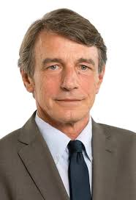
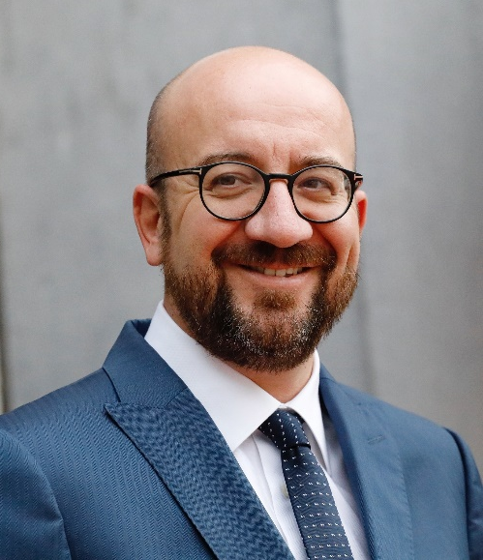
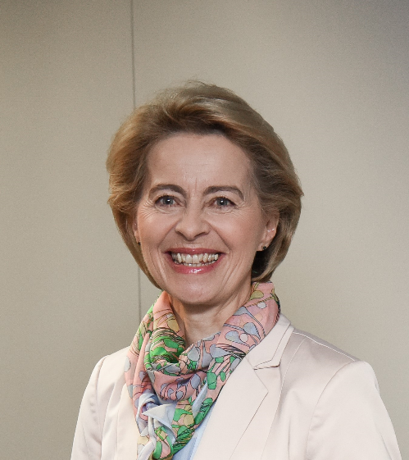
Die drei wichtigsten Akteure
Das Europäische Parlament – die Stimme des Volkes
David Sassoli, Präsident des Europäischen Parlaments
Der Europäische Rat und der Rat – die Stimme der Mitgliedstaaten
Charles Michel, Präsident des Europäischen Rates
Die Europäische Kommission
– im Interesse des Gemeinwohls
Ursula von der Leyen, Präsidentin der Europäischen Kommission

Slide 30
Die EU-Institutionen
Europäischer Rat (Gipfel)
Europäisches Parlament
Ministerrat
(Der Rat)
Europäische Kommission
Gerichts-hof
Rechnungs-hof
Wirtschafts- und Sozialausschuss
Ausschuss der Regionen
Europäische Investitionsbank
Agenturen
Europäische Zentralbank

Slide 31
EU-Recht: von der Idee zur Umsetzung
Bürger, Interessengruppen, Experten: werden befragt und
in Debatten einbezogen
Kommission: legt Vorschlag vor
Parlament und Ministerrat: entscheiden gemeinsam
Nationale oder lokale Behörden: setzen EU-Recht in nationales Recht um
Kommission und Gerichtshof: kontrollieren die Umsetzung

Slide 32
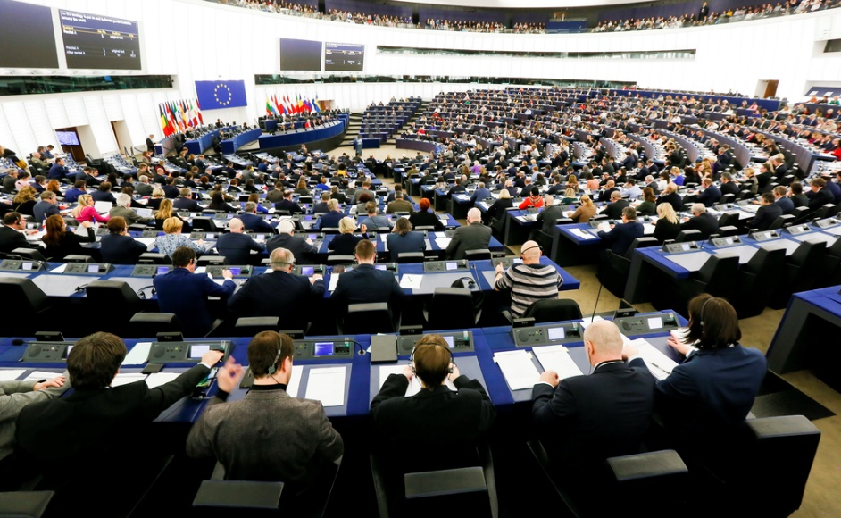
Das Europäische Parlament
.
Das Europäische Parlament ist das einzige direkt gewählte Organ der EU. Seine 705 Mitglieder vertreten die Interessen der Bürger/innen. Die Parlamentswahlen finden alle fünf Jahre statt.
Das Parlament fungiert als Mitgesetzgeber. Gemeinsam mit dem Rat kann es Legislativvorschläge annehmen und ändern und über den EU-Haushalt entscheiden.
Es überwacht zudem die Arbeit der Kommission und anderer EU-Einrichtungen, arbeitet mit den Parlamenten der EU-Mitgliedstaaten zusammen und bezieht deren Input.

Slide 33
Das Europäische Parlament
Die Sitzordnung der Mitglieder des Europäischen Parlaments (MdEP) richtet sich nicht nach der Nationalität, sondern nach der Fraktionszugehörigkeit. Einige Mitglieder gehören keiner Fraktion an und sind daher fraktionslos.
So teilen sich die 705 MdEP nach Fraktionen (Mai 2021) auf:
187 Europäische Volkspartei (Christdemokraten)
145 Progressive Allianz der Sozialisten und Demokraten
97 Renew Europe
74 Fraktion Identität und Demokratie
73 Grüne/Europäische Freie Allianz
63 Europäische Konservative und Reformisten
39 Fraktion Die Linke (GUE/NGL)
27 Fraktionslose Mitglieder

Slide 34
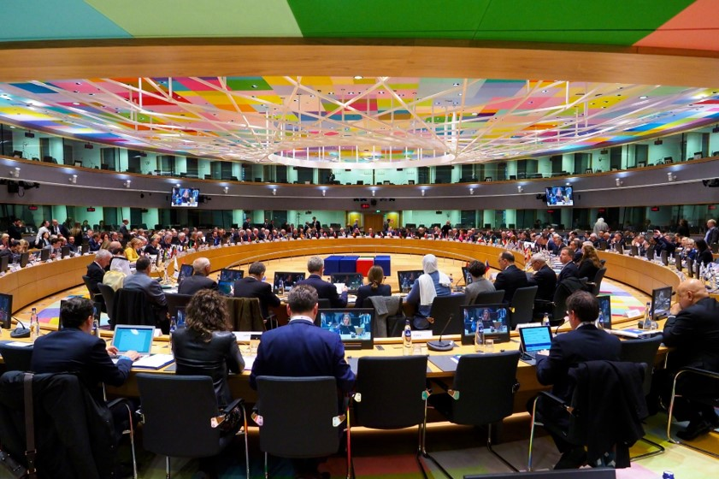
Der Rat der EU – die Stimme der Mitgliedstaaten
Ein Minister aus jedem EU-Land
Wechselnder Vorsitz alle sechs Monate
Entscheidet zusammen mit dem Parlament über EU-Rechtsvorschriften und Haushalt
Zuständig für die gemeinsame Außen- und Sicherheitspolitik

Slide 35
Ministerrat - So wird gewählt
Die meisten Beschlüsse im Rat werden per „doppelter Mehrheit“ getroffen.
Unterstützt werden muss ein Beschluss mindestens von:
55% der Mitgliedstaaten
Mitgliedstaaten, die 65% der EU-Bevölkerung darstellen

Slide 36
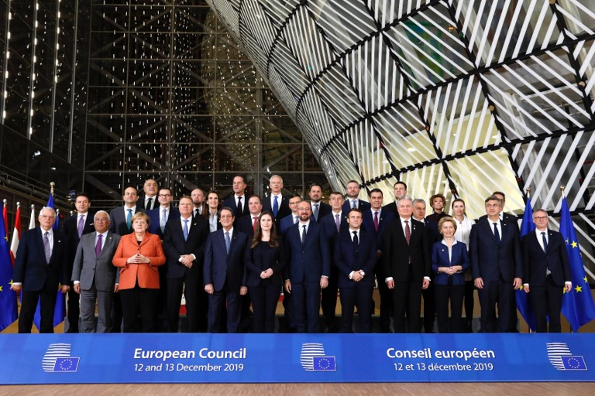
Gipfeltreffen im Europäischen Rat
Gipfeltreffen der Staats- und Regierungschefs aller EU-Länder
Findet mindestens viermal jährlich statt
Legt große Leitlinien der EU-Politik fest
Präsident: Charles Michel

Slide 37
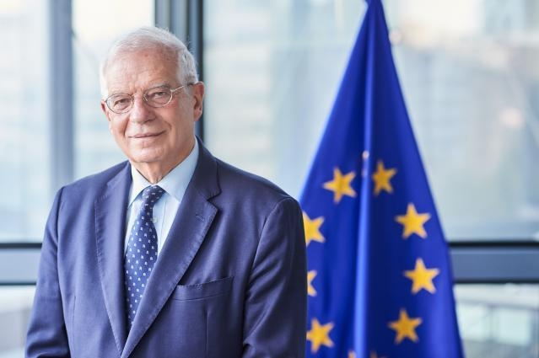
Der Hohe Vertreter für Außen- und Sicherheitspolitik
Josep Borrell
Doppelfunktion:
Vorsitz im Rat für Auswärtige Angelegenheiten
+ Vizepräsident der Europäischen Kommission
Er ist zuständig für die gemeinsame Außen- und Sicherheitspolitik.
Er steht an der Spitze des Europäischen Auswärtigen Dienstes.
Notes:
First bullet point should have two hyphens

Slide 38
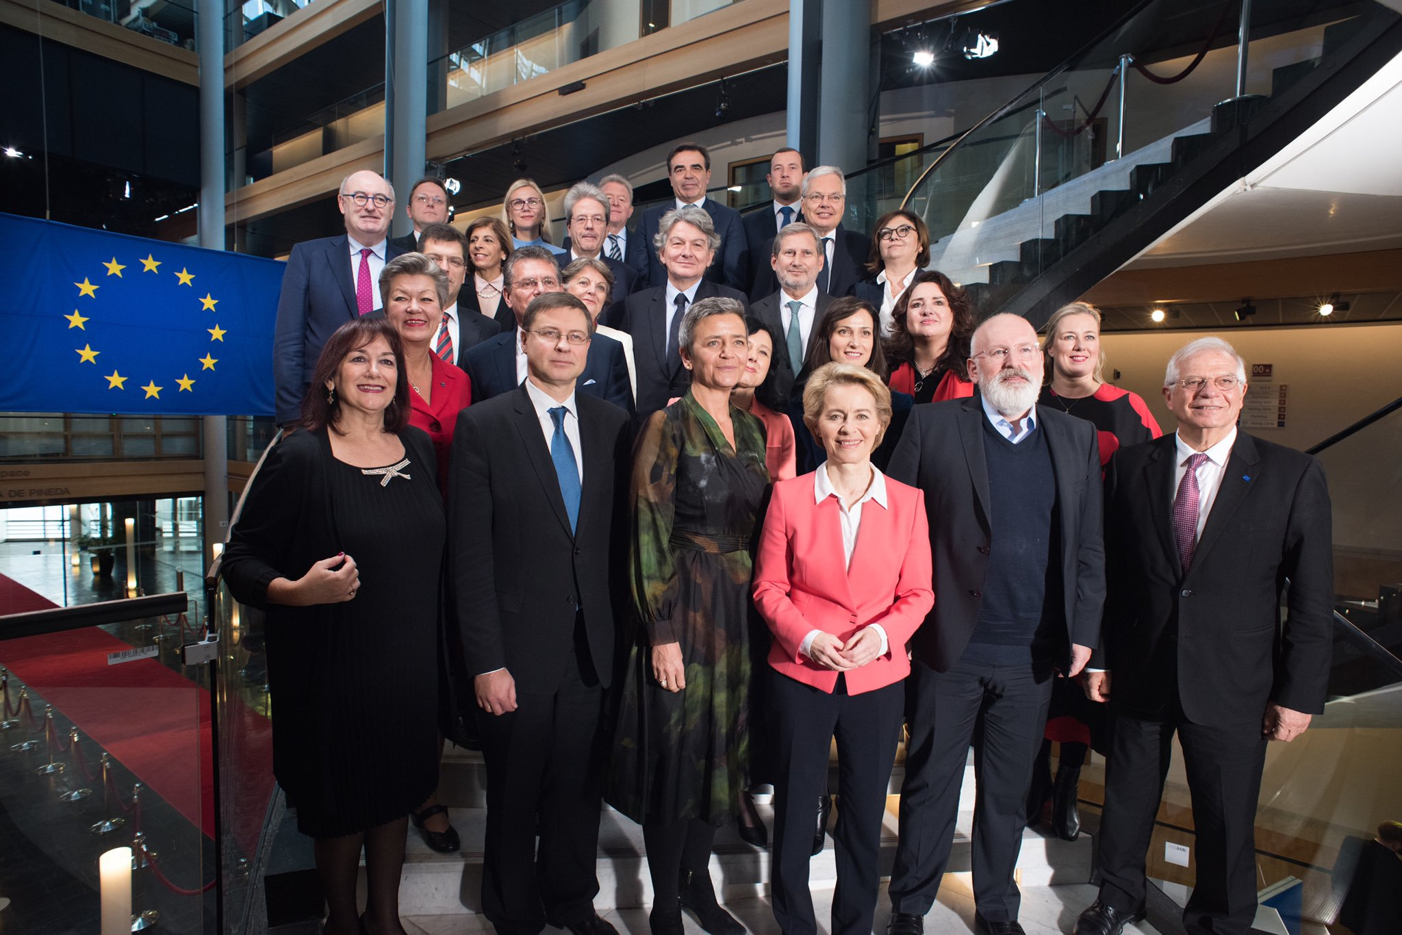
Die Europäische Kommission – im Interesse des Gemeinwohls
27 unabhängige Mitglieder, eines aus jedem EU-Land
Schlägt neue Rechtsvorschriften vor
Ist das Exekutivorgan
Ist die Hüterin der Verträge
Vertritt die EU auf internationaler Ebene

Slide 39
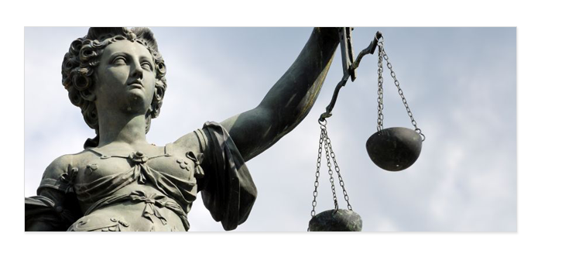
Der Gerichtshof – der Hüter des Rechts
27 unabhängige Richter, einer aus jedem EU-Land
Entscheidet über die Auslegung des EU-Rechts
Gewährleistet eine einheitliche Anwendung des EU-Rechts in allen EU-Ländern

Slide 40
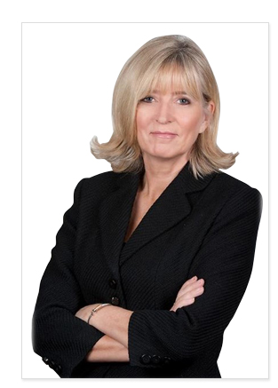
Die europäische Bürgerbeauftragte
Emily O’Reilly
Europäische Bürgerbeauftragte
Untersucht Beschwerden über Missstände in den Verwaltungen der EU-Organe
Beispiele für Missstände: Ungerechtigkeit, Diskriminierung, Machtmissbrauch, unnötige Verzögerung, Nichtäußerung oder falsche Verfahren
Jeder in der EU kann eine Beschwerde einreichen

Slide 41
Der Europäische Rechnungshof – verantwortungsvoller Umgang mit Steuergeldern
27 unabhängige Mitglieder
Wacht über die ordnungsgemäße Verwendung der EU-Mittel
Kann jede Person oder Organisation, die EU-Mittel verwaltet, überprüfen

Slide 42
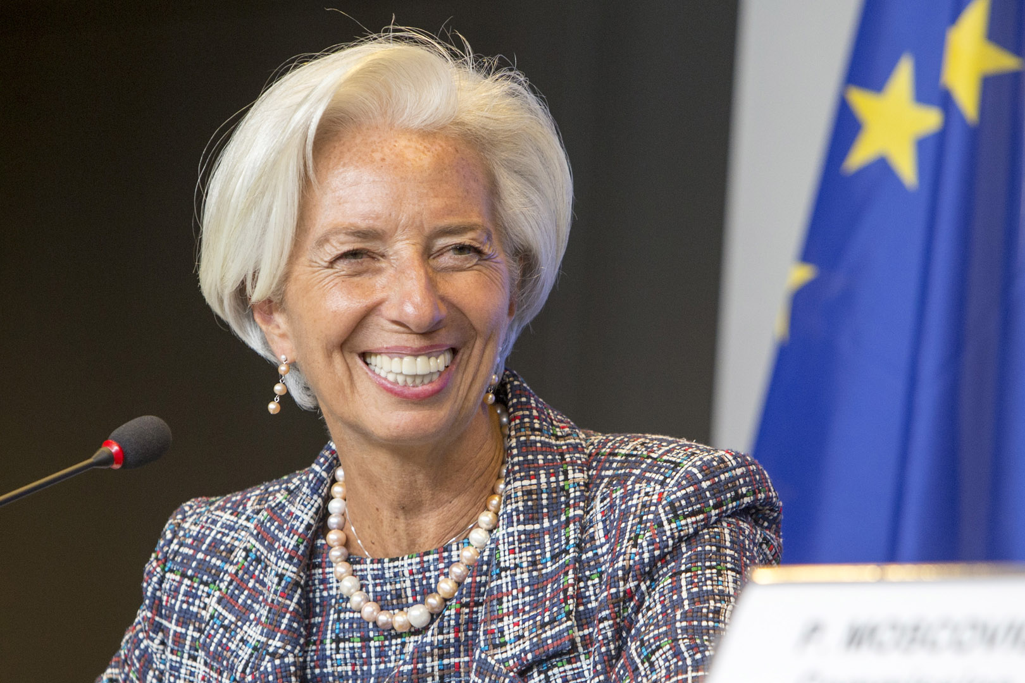
Die Europäische Zentralbank – Verwaltung des Euro
Christine Lagarde Präsidentin der Zentralbank
Sorgt für Preisstabilität
Kontrolliert die Geldmenge und legt Zinssätze fest
Überwacht, ob Banken sicher sind
Arbeitet unabhängig von den Regierungen

Slide 43
Der Europäische Wirtschafts- und Sozialausschuss –
die Stimme der Zivilgesellschaft
Vertritt u. a. Gewerkschaften, Arbeitgeber, Landwirte und Verbraucher
Berät in Fragen neuer EU-Vorschriften und Strategien
Ermutigt die Bürgergesellschaft zu stärkerer Mitwirkung in EU-Angelegenheiten

Slide 44
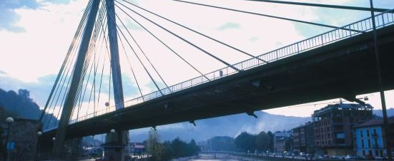
Der Ausschuss der Regionen – die Stimme der lokalen Verwaltung
Vertritt Städte, Regionen
Berät in Fragen neuer EU-Vorschriften und Strategien
Ermutigt die lokale Verwaltung zu stärkerer Mitwirkung in EU-Angelegenheiten

Slide 45
Die EU kontaktieren
Haben Sie Fragen zur EU? Europe Direct kann Ihnen helfen:
Telefonisch, per E-mail oder per Webchat
Regionale Infozentren in der gesamten EU
europa.eu/europedirect

